Slide 1
Великоканівецький нвк Проект “Козацькими стежками рідного краю” Виконавці: учні 6 класу консультанти: Вичка Євген олександрович, вчитель історії , Кикоть Наталія Миколаївна ПЕДАГОГ - ОРГАНІЗАТОР

Slide 2
Передісторія села Великі канівці
Великі Канівці засновані на початку ХVІІ ст. Перша письмова згадка - 1648 року. Засновані вони переселенцями з Канева та навколишніх сіл. Звідси й походить назва села.
У 1711 році за вірну службу проти турків воєводу з Сербіє Славуя Требинського призначили іркліївським сотником. За період свого сотникування він приєднав до своїх володінь землі з сіножатями, садами, городами, луками і лісами більш як у трьохстах місцях Переяславського й Лубенського полків Зокрема, у 1716 році Требинський «зайняв ниву під містечком Ірклій на шляхах Кропивнянськім, Канівськім (Канівецьким авт.), Васютинськім, Вереміївськім, Жовнинськім.»

Slide 3
Канівецька козацька сотня (1648-1782 рр)
Вперше канівецька ( у документах XVII-xviii ст. зазначена як канівська) сотня була утворена влітку 1648 року в складі іркліївського полку, у 1649 році ліквідована.
Сотенний центр у 1648-1649 рр. містився в селі
Дальні (Малі) канівці.
Сотенний центр у 1757-1782 рр. містився вже в
містечку Ближні (великі) канівці.
До складу сотні належали курені 7 населених
пунктів: С.ближні (великі) канівці, с.дальні
(малі) канівці, с.ревбинці, с.лихоліти, с.крутьки,
с.мельники, с.Воронинці (вороненці).

Slide 4
Соттений склад
Сотником новоутвореної сотні призначено івана лебединського (1757-1767), який одночасно виконував обовязки переяславського полкового судді та війта магістрату переяслава.
Отаманом сотні призначено олексія ісаєвича (1757)
Писарем сотні – павла бакая (1757-1767)

Slide 5
Адміністративний склад канівецької сотні
у 1760 р. до канівецької сотні відійшло й місто Канів, яке розташоване на правому березі р.Дніпра.
На 1781 р. відомо про кількість козацьких та селянських хат у селах, які належали до канівецької сотні:
С.дальні (малі) та ближні (великі) канівці – нараховувалось 348 козацьких і 70 селянських хат;
С.лихоліти – 124 козацькі й 34 селянські хати;
С.ревбинці – 123 козацькі й 24 селянські хати;
С.крутьки – 122 козацькі й 28 селянських хат;
С.Мельники – 158 козацьких і 26 селянських хат;
С.воронинці – 52 козацьких і 30 селянських хат.

Slide 6
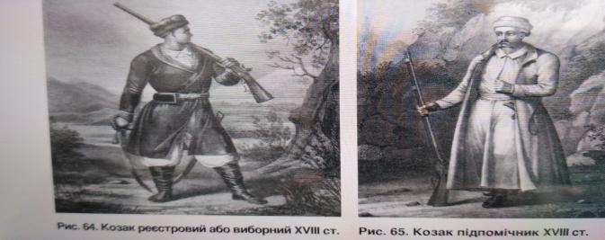
Класовий поділ канівецької сотні
Відомий дослідник соціално-економічних відносин середньої наддніпрянщини козацької доби микола ткаченко зазначав, що саме в цей час починається формуватися поділи на класи серед поселенців-колонізаторів Полтавського лівобережжя.
Не оминули ці процеси й канівецьку сотню третього періоду формування.
Розподіл був такий:
володільці;
Козаки виборні;
Козаки підпомічники;
Посполиті;
Підсусідки;
Робітники.

Slide 7
Володільці – найвищий клас чи ступніь розподілу (козацька старшина).
Козаки виборні - це ті, хто у випадку війни відразу під проводом сотника вирушав до полкового центру, де з прибулих сотень вже формувалася бойова одиниця – козацький полк.
Козаки підпомічники – це третя група населення, про яку згадано в Рум’янцевській ревізії канівецької сотні.
посполиті – менш чисельні групи населення, що мали інший суспільний характер від попередніх груп, були залежними.
Підсусідки – суспільна група, що виникла через зміни в соціально-економічному житті лівобережжя наприкінці xviii ст., до неї належали посполиті-селяни.
Робітники – незначна суспільна група населення Козацької сотні 1760 р.Всього їх було 34 особи (23 чоловіки і 11 жінок).

Slide 8
Печатка канівецької сотні
У центральному державному архіві м.києва зберігаються рукописні документи середини xviii ст. – листування старшини канівецької сотні переяславського полку з переяславською канцелярією та полковим керівництвом. Серед них: справи, рапорти, присяга та інші документи. Найбільшу увагу привертає збірка документів серед яких є рапорт канівецького сотника олексія арсеньєва (1768 р.)
з печатки від 1768 р. У полі печатки серце, на якому хрест, кінці якого прикрашені кулями. Серце пронизують дві стріли вістрями додолу, згори хрест, праворуч шести-променева зірка, ліворуч півмісяць рогами вліво. Напис по колу: пєчат……..канєвского. Форма кругла, розмір 21 мм.
(монетно-речовий скарб був виявлений випадково місцевим жителем в 2013 р., в якому був іменний перстень-печатка сотника канівецької сотні)

Slide 9
Печатка канівецької сотні

Slide 10
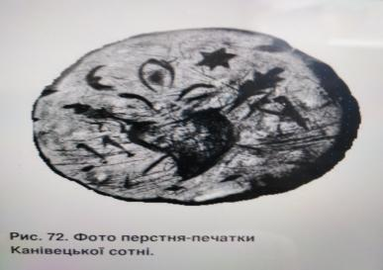
Монетно-речовий комплекс козацької доби
У жовтні 2013 р. у межах села малі канівці ростислав головня під час риболовлі поряд із столітнім дубом у обриві берега виявив монетно-речовий комплекс. До комплексу належали:
Два персні;
Натільний хрестик;
Фрагмент підкови;
Бронзова накладка;
Частина глиняного горщика;

Slide 11
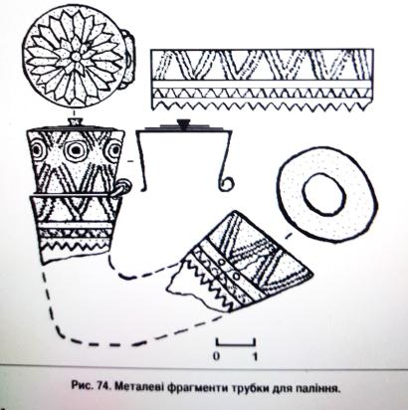
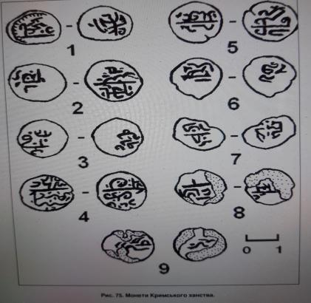
Металеві фрагменти трубки для паління; 9 монет кримського ханства.

Slide 12
Селітроварні майдани
селітроваріння в україні в xvi-xviii ст. набуло особливого поширення. Це було повязано з великим попитом на порох для вогнепальної зброї. У процесі виготовлення димного пороху, як відомо, головною складовою частиною була селітра.
у природних умовах селітра накопичується у гумусі чорнозему, з якої її добували.
одним із центрів селітроваріння на лівобережжі була чорнобаївщина. На сьогодні в межах чорнобаївського району відомо 14 майданів та понад 30 майданоподібних споруд, із яких лише незначна частина задернована, інші ж інтенсивно розорюються.
типовий майдан – це курганоподібний насип заввишки 3-7 метрів з великою лійчастою ямою в центрі, з якої завжди в один бік є прохід назовні

Slide 13
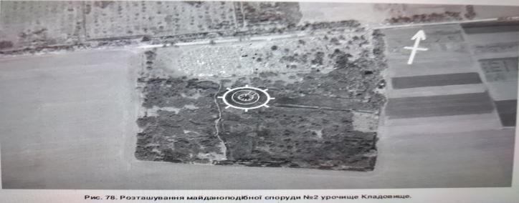
Майданоподібна споруда в с.великі канівці
памятка розташована на правому березі р.ірклій, в ур.кладовище, за 663 м на захід від будівлі пошти с.великі канівці. Міститься посеред кладовища. Задернована. Діаметр – понад 60 м. висота – 5 - 6 м. по центру кратероподібне, «лійчасте» заглиблення з проходом на північний схід.

Slide 14
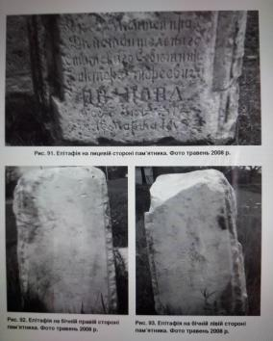
Статський радник іванов віктор андрійович (1817-1903)
Розпочав службу в міністерстві закордонних
справ. З 1879 по 1882 рік був дільничним суддею
в Золотоніському повіті. Жив у своєму маєтку в
малих канівцях, де мав чудову бібліотеку, що налі-
чувала близько 6 тис. книг. Помер 16 березня 1903
року. Похований біля преображенської церкви
у с.великі канівці. На могилі встановлено надгробний
пам’ятник із білого мармуру.

Slide 15
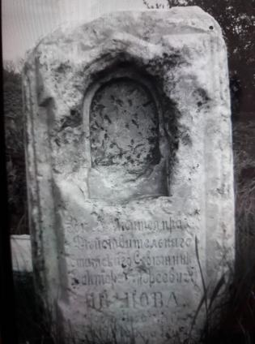
Преображенську церкву в 30-х роках розібрали на дрова. Під час одного
з суботників місцеві «активісти» знищили всі сліди цвинтаря.
Мармуровий надгробок був прикопаний у центрі с.великі канівці,
біля клубу, де він виконував функцію бар’єра для в’їзду транспортних
засобів.
згодом знову під час суботника надгробок повантажили на машину
зі сміттям і вивезли на заплаву (болото) р.Ірклій ур. Буберовка с. великі
канівці.
надгробок пролежав там до 2007 р. і лише за сприяння і з ініціативи
сільського голови м.і.гриценка його відчистили й встановили неподалік
того місця, де розташовувався цвинтар, - при преображенській церкві у
с.великі канівці.

